Slide 1
Thème 2 La Diversification croissante des espaces et des acteurs de la production
Q1 : Les espaces de la production dans le monde : une diversité croissante
Q2 : Métropolisation, littoralisation des espaces productifs et accroissement des flux
QS : La France : les systèmes productifs entre valorisation locale et intégration européenne et mondiale

Slide 2
La France dans la mondialisation
La France est-elle un territoire attractif et compétitif dans la mondialisation ? Pour quelles raisons ?

Slide 3
La France dans la mondialisation
La France est-elle un territoire attractif et compétitif dans la mondialisation ? Pour quelles raisons ?
Huawei, FTN chinoise, n°2 de la construction des smartphones à l’assaut d’un marché mondial
Mise en concurrence des territoires et des populations pour réaliser ses investissements en Europe
Choix de la France et de Sophia Antipolis car réseau d’entreprises de haute technologie, main d’œuvre très qualifiée, synergie avec des centres de recherche, très bonne accessibilité

Slide 4
La France dans la mondialisation
La France est-elle un territoire attractif et compétitif dans la mondialisation ? Pour quelles raisons ?
FTN américaine N°2 mondial de l’électroménager
Prima, sous-traitant de Whirlpool

Slide 5
La France dans la mondialisation
La France est-elle un territoire attractif et compétitif dans la mondialisation ? Pour quelles raisons ?
Délocalisation de l’usine en Pologne à Lodz, en Europe de l’Est
Mise en concurrence des territoires et des populations
Salaires inférieurs à la France, normes sociales et fiscales moins contraignantes, accessibilité aux marchés européens

Slide 6
La France dans la mondialisation
La France est-elle un territoire attractif et compétitif dans la mondialisation ? Pour quelles raisons ?
OUI
NON
Branche d’activités économiques
Activités à haute valeur ajoutée, fonctions d’innovation (production abstraite)
Activités à faible valeur ajoutée, fonctions d’innovation (production concrète)
Présence d’une main d’œuvre qualifiée, de synergies possibles avec des centres de recherches et des industries de pointes
Main d’œuvre peu qualifiée et facilement interchangeable ⬄ faible compétitivité par rapport à celle des pays d’Europe de l’Est
Facteurs
Espaces
Dynamisme des métropoles bien connectées et équipées
Désindustrialisation des régions d’industrie taylorienne (tâches d’exécution)
Conclusion : Mondialisation est un phénomène sélectif qui recompose les territoires productifs en France selon la NDIT

Slide 7
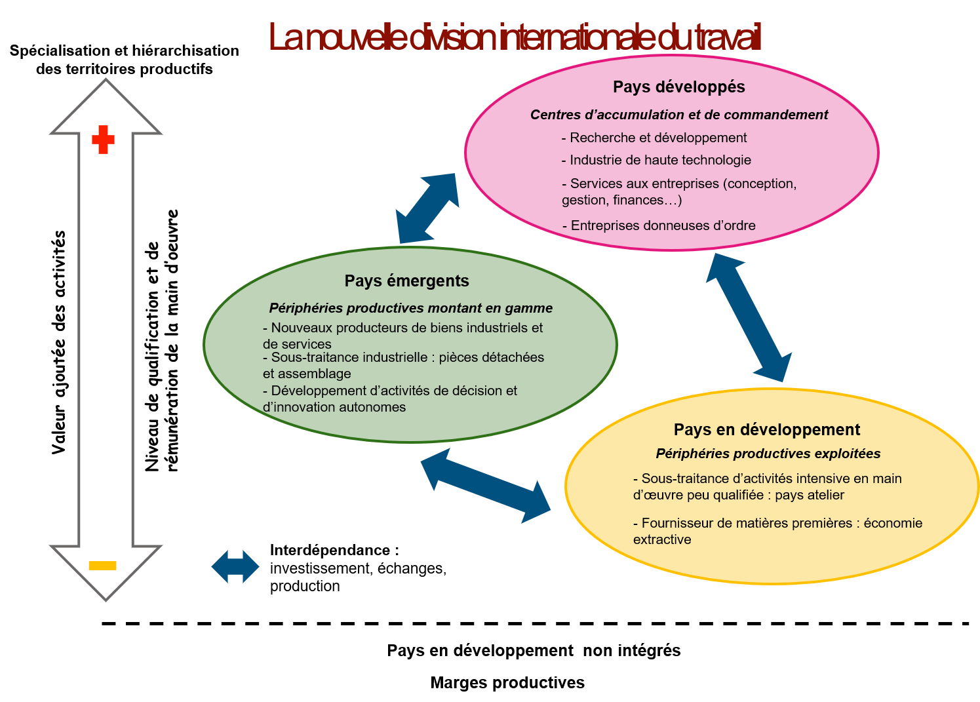
La France dans la mondialisation
France

Slide 8
THÈME 2 La France, les systèmes productifs entre valorisation locale et intégration européenne et mondiale
Problématique : Comment, sous l’effet de la mondialisation et de l’intégration européenne, les systèmes productifs se recomposent-ils en France ? quels sont les territoires et les activités qui sont privilégiés en France par les différents acteurs de la production et avec quels effets spatiaux ?

Slide 9
Les systèmes productifs en France
Problématique : Comment, sous l’effet de la mondialisation et de la NDIT, les systèmes productifs se recomposent-ils en France ? Autrement dit, quels sont les territoires et les activités qui sont privilégiés en France par les différents acteurs de la production et avec quels effets spatiaux ?
COURS
Définition :
Système productif désigne les facteurs (causes) et les acteurs qui, en interaction les uns avec les autres, organisent la production, la circulation et la consommation des biens et des services.

Slide 10
I) La géographie de la production française, imbriquée dans la mondialisation, entre crise et recomposition
A) L’internationalisation et l’européanisation croissantes de l’économie française….
COURS
a) Une très forte insertion de la France dans la mondialisation :

Slide 11
Une très forte insertion dans la mondialisation
FTN françaises présentes dans le monde entier: 4,7 millions de salarié.e.s à l’étranger contre 4,2 millions en France
Poids des échanges internationaux dans le PIB : 27% contre 10% en 1970
Une économie extravertie
Une intégration économique qui passe par l’UE : 60% des échanges commerciaux
Des dynamiques économiques conditionnées par des relations à l’échelle européenne et mondiale

Slide 12
Suite I) A) L’internationalisation et l’européanisation croissantes de l’économie française….
b) Le commerce extérieur, reflet des forces et faiblesses de l’économie française:
COURS

Slide 13
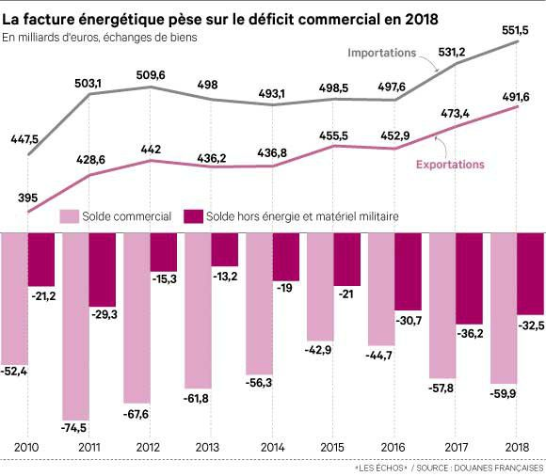
Le commerce extérieur, reflet des forces et des faiblesses
Achat de biens à l’étranger
>
Importations
551,5 mds Euros
Exportations
491,6 mds Euros
Vente de biens à l’étranger
Vélo assemblé à Lille dans une usine Décathlon : pièces détachées importées de sites fournisseurs à l’étranger
Déficit commercial chronique
Le poids des importations :
55 % de la demande intérieure
Part croissante des composants des biens fabriqués en France (+ 6% entre 1999 et 2009
exemple

Slide 14
Le commerce extérieur, reflet des forces et des faiblesses
Achat de biens à l’étranger
>
Importations
551,5 mds Euros
Exportations
491,6 mds Euros
Vente de biens à l’étranger
Déficit commercial chronique
a) Recul de la part des exportations françaises au niveau mondial : de 6,3% à 3,1 % entre 1990 et 2013
Attention : Ce n’est pas un problème de salaires trop élevés en France mais de spécialisation dans des gammes intermédiaires où notre industrie subit la concurrence directe des pays émergent.
La seule solution serait de monter en gamme : construire des biens de plus haute technologie, de plus grande qualité et de plus haute valeur ajoutée.
b) Uniquement quelques branches exportatrices : aéronautique, agrolimentaire, luxe
c) Déficitaire dans toutes autres branches : informatique, mécanique, automobile, textile…

Slide 15
Suite I) A) L’internationalisation et l’européanisation croissantes de l’économie française….
c) La France, un pôle qui organise et attire des flux d’IDE à l’échelle mondial:
COURS

Slide 16
Un pôle qui organise et attire des flux d’IDE
Mouvement international de capitaux réalisé par une FTN dans le but de créer, de développer ou de maintenir une filiale à l’étranger
Exemple de flux d’IDE sortant
Ouverture de surfaces commerciales à Shanghaï
Carrefour France
IDE

Slide 17
Un pôle qui organise et attire des flux d’IDE
Mouvement international de capitaux réalisé par une FTN dans le but de créer, de développer ou de maintenir une filiale à l’étranger
Toyota
Japon
Exemple de flux d’IDE entrant
Usine Toyota France
IDE
France = territoire attractif grâce à ses infrastructures et son accessibilité au marché européen, des critères plus importants que le niveau des salaires !

Slide 18
Un pôle qui organise et attire des flux d’IDE
Mouvement international de capitaux réalisé par une FTN dans le but de créer, de développer ou de maintenir une filiale à l’étranger
Flux provenant à 75% de l’Allemagne, des PB et du RU, le reste des EU ⬄ intégration économique très forte dans l’UE.
Attractivité de la France ⬄10ème rang en volume de flux d’IDE entrant

Slide 19
Un pôle qui organise et attire des flux d’IDE
Mouvement international de capitaux réalisé par une FTN dans le but de créer, de développer ou de maintenir une filiale à l’étranger
Exemple de Danone, 2ème FTN agroalimentaire française.
France, 4ème stock d’IDE au monde à l’étranger car FTN très actives : organisation de leur production à l’échelle mondiale et conquête de nouveaux marchés.

Slide 20
Suite I) Une géographie de production française, imbriquée dans la mondialisation, entre crise et recomposition
B)… se traduit par une désindustrialisation sélective sur le plan géographique et fonctionnel…
a) La crise et la fin des industries anciennes et tayloriennes en France :
COURS

Slide 21
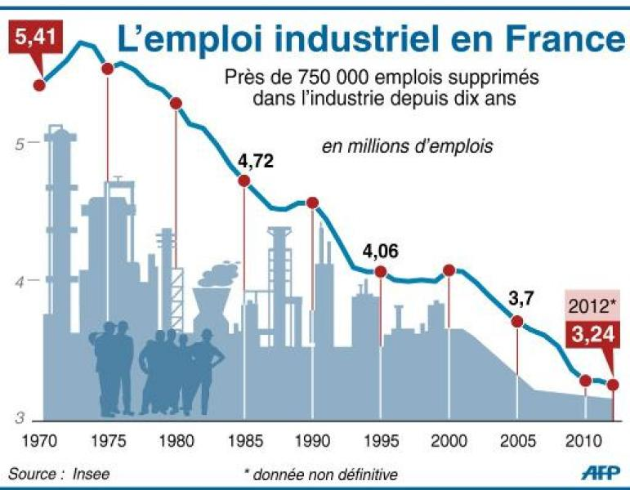
La crise et la fin des industries anciennes et tayloriennes
Chute de la part de l’emploi industriel dans la population active : de 40% en 1968 à 13% aujourd’hui
Effondrement de l’emploi industriel en France : près de 2 millions d’emplois détruits en 40 ans
Phénomène sélectif qui impacte en fait les fonctions de fabrication à faible qualification

Slide 22
La crise et la fin des industries anciennes et tayloriennes
La désindustrialisation, un phénomène sélectif :
a) Sur le plan fonctionnel :
Emplois perdus dans les industries fondées sur une utilisation intensive de main d’oeuvre faiblement qualifiée et des tâches d’exécution (industrie taylorienne)
Exemple :
Fermeture de la dernière usine textile dans le Nord à Roubaix en 2000, La Lainière, devenue une friche industrielle.
Dans le nord, chute de 190 000 salarié.e.s dans le textile à 30 000 dans les années 2000.
Localise et quantifie les destructions d’emploi industriel

Slide 23
La crise et la fin des industries anciennes et tayloriennes
La désindustrialisation, un phénomène sélectif :
a) Sur le plan fonctionnel :
Emplois perdus dans les industries fondées sur une utilisation intensive de main d’oeuvre faiblement qualifiée et des tâches d’exécution (industrie ancienne et/ou taylorienne)
Exemple :
Fermeture de la dernière usine sidérurgique dans le Nord à Denain en 1984.
Localise et quantifie les destructions d’emploi industriel

Slide 24
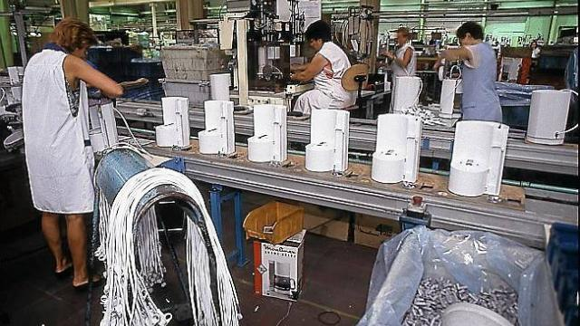
La crise et la fin des industries anciennes et tayloriennes
La désindustrialisation, un phénomène sélectif :
a) Sur le plan fonctionnel :
Emplois perdus dans les industries fondées sur une utilisation intensive de main d’oeuvre faiblement qualifiée et des tâches d’exécution (industrie ancienne et/ou taylorienne)
Exemple :
Fermeture des usines Moulinex en 2001 dans l’Ouest de la France dans le secteur de l’électroménager
Localise et quantifie les destructions d’emploi industriel

Slide 25
La crise et la fin des industries anciennes et tayloriennes
La désindustrialisation, un phénomène sélectif :
a) Sur le plan fonctionnel :
Emplois perdus dans les industries fondées sur une utilisation intensive de main d’oeuvre faiblement qualifiée et des tâches d’exécution (industrie ancienne et/ou taylorienne)
b) Sur le plan géographique :
Emplois perdus dans le Nord, l’Est et le Centre
Les facteurs de la désindustrialisation :
Concurrence de l’industrie des pays émergents et des pays du Sud qui résulte du libre échange,
Délocalisation des usines vers des des pays où les coûts de production sont plus faibles
Automatisation des chaînes de production (machines remplacent des emplois faiblement qualifiés)
Localise et quantifie les destructions d’emploi industriel

Slide 26
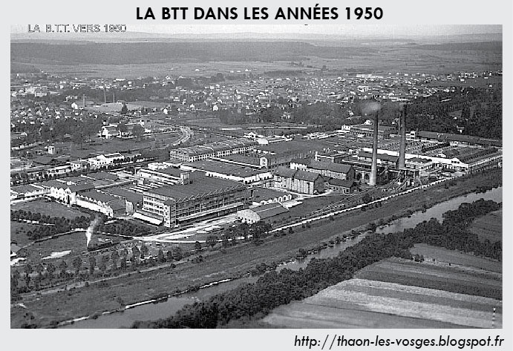
La crise et la fin des industries anciennes et tayloriennes
Blanchisserie et Teinturerie de Thaon dans les Vosges
Déclin puis fermeture en 2003.

Slide 27
Suite I) B)… se traduit par une désindustrialisation sélective sur le plan géographique et fonctionnel…
b) Un recentrage stratégique sur les fonctions abstraites de production et les activités à haute valeur ajoutée :
COURS

Slide 28
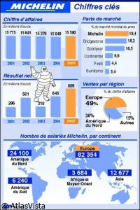
TD1 : Les mutations du système productif de Michelin
Activité : réaliser le TD1 au brouillon

Slide 29
TD1 : Les mutations du système productif de Michelin
Question 1 : Relevez dans les documents les éléments qui montrent que Michelin est une firme transnationale, leader dans son secteur ?
1er fabricant de pneus au monde, devant la Japonais, Bridgestone, et l’Américain, Good Year (Dans la réalité, 2ème derrière Bridgestone. Il y a un artifice comptable)
Des ventes dans le monde entier mais les marchés principaux sont le marché européen (49%) et nord-américain (36%)
Des salariés dans le monde entier

Slide 30
TD1 : Les mutations du système productif de Michelin
Question 1 : Relevez dans les documents les éléments qui montrent que Michelin est une firme transnationale, leader dans son secteur ?
Document 1 : un espace industriel ouvert sur le monde
Document 3 : un site industriel ouvert sur le monde
1) Michelin, 2eme producteur mondial de pneus, est une firme transnationale car il a 69 sites de productions dans 18 pays et il commercialise ses produits dans 170 pays. Il détient 15% du marché mondial de pneus et emploie 113 000 salariés.
69 sites de production de pneus Michelin dans 18 pays

Slide 31
TD1 : Les mutations du système productif de Michelin
Question 2 : Montrez, à partir des documents, que Michelin, à Clermont-Ferrand, s’est recentré, dans la chaîne de production, sur les fonctions abstraites de production et les activités à haute valeur ajoutée ? Quelles ont été les conséquences spatiales et sociales de cette stratégie ?
Document 2 : un site industriel ouvert sur le monde
Délocalisation de la fabrication des pneus de bas et moyenne gamme dans l’usine de Vitoria en Espagne : 195 800 tonnes/an de pneus à faible valeur ajoutée
Recentrage sur la fabrication de pneus haut de gamme : pneus de voiture de luxe à haute valeur ajoutée
Réduction des capacités de production concrète des usines à Clermont-Ferrand : à peine 3800 et 18 800 tonnes de pneus/an

Slide 32
TD1 : Les mutations du système productif de Michelin
Question 2 : Montrez, à partir des documents, que Michelin, à Clermont-Ferrand, s’est recentré, dans la chaîne de production, sur les fonctions abstraites de production et les activités à haute valeur ajoutée ? Quelles ont été les conséquences spatiales et sociales de cette stratégie ?
2) Michelin a décidé de concentrer les activités du site de Clermont-Ferrand sur les segments les plus rentables de la chaîne de valeur ajoutée. La FTN a ainsi délocalisé les activités de production des pneus à faible valeur ajoutée dans des pays où la main d’œuvre est moins chère, telle l’Espagne, avec comme conséquence la suppression de nombreux emplois d’ouvriers à Clermont-Ferrand. La capitale auvergnate, siège de Michelin, s’est spécialisée, en effet, dans les activités de production à haute valeur ajoutée (pneus de voiture de luxe) et les fonctions abstraite de production (décision et innovation), de sorte qu’aujourd’hui ingénieur.e.s et technicien.ne.s réprésentent la moitié de la main d’œuvre employée par Michelin à Clermont-Ferrand.
Document 3 : un site industriel ouvert sur le monde
Document 1 : un espace industriel ouvert sur le monde
Délocalisation des métiers d’exécution ⬄ suppression des emplois ouvriers (de 28000 à 12 500)
Concentration sur les fonctions abstraites de la production : innovation et décision ⬄main d’œuvre qualifiée (ingénieur.e.s/technicien.nes = 50% des effectifs)

Slide 33
TD1 : Les mutations du système productif de Michelin
Question 3 : Observez le doc. 2. Comment ces mutations ont-elles modifié le paysage du site de production Michelin à Clermont-Ferrand ?
3) La réduction des effectifs ouvriers et des capacités de production a entraîné la fermeture de certains espaces productifs comme la zone d’essais des pneus qui est devenue une friche ou leur reconversion en espaces culturel comme l’ancien magasin pour les ouvriers transformé en salle de concert.
Fermeture de la zone d’essais des pneus
Réduction des effectifs ouvriers et des capacités de production
Transformation d’un ancien magasin pour les ouvriers en salle de concerts

Slide 34
TD1 : Les mutations du système productif de Michelin
Question 4 : Dans quelle mesure la localisation du siège social de Michelin peut-il paraître étonnant pour une multinationale de ce niveau ? Comment pouvez-vous l’expliquer ?
4) Bien que n’étant pas localisé dans une métropole, Michelin, à Clermont-Ferrand bénéficie de l’environnement nécessaire au développement d’une FTN grâce à une bonne accessibilité par les réseaux de transport, des avantages métropolitaines grâce à la proximité de Lyon et peut s’appuyer sur une longue histoire d’innovation dans le domaine du pneumatique depuis que la firme existe.
Clermont-Ferrand n’est pas une métropole : Michelin ne bénéficie pas des atouts et des synergies de celles-ci (nœud de communication, réseau dense et bien connecté de centres de recherche et d’entreprises de pointes….
Mais proximité de Lyon, bonne connexion via le réseau autoroutier et un aéroport et l’atout d’une forte tradition d’innovation industrielle dans le domaine du pneumatique depuis 1889 !

Slide 35
Suite I) B)… se traduit par une désindustrialisation sélective sur le plan géographique et fonctionnel…
c) D’autres modèles industriels participent cependant au maintien des activités de production concrète en France
COURS

Slide 36
Les autres modèles industriels
District industriel ou cluster : Grappe de petites et moyennes entreprises dans un même secteur, ayant des liens entre elles, concentrées dans une même région, afin de favoriser l’innovation et la conquête de nouveaux marchés à l’échelle mondiale
Exemple de districts industriels dans le Jura et l’Aisne centrée sur la plasturgie : exportations dans le monde entier grâce à des savoirs faire pointus dans le moulage des plastiques

Slide 37
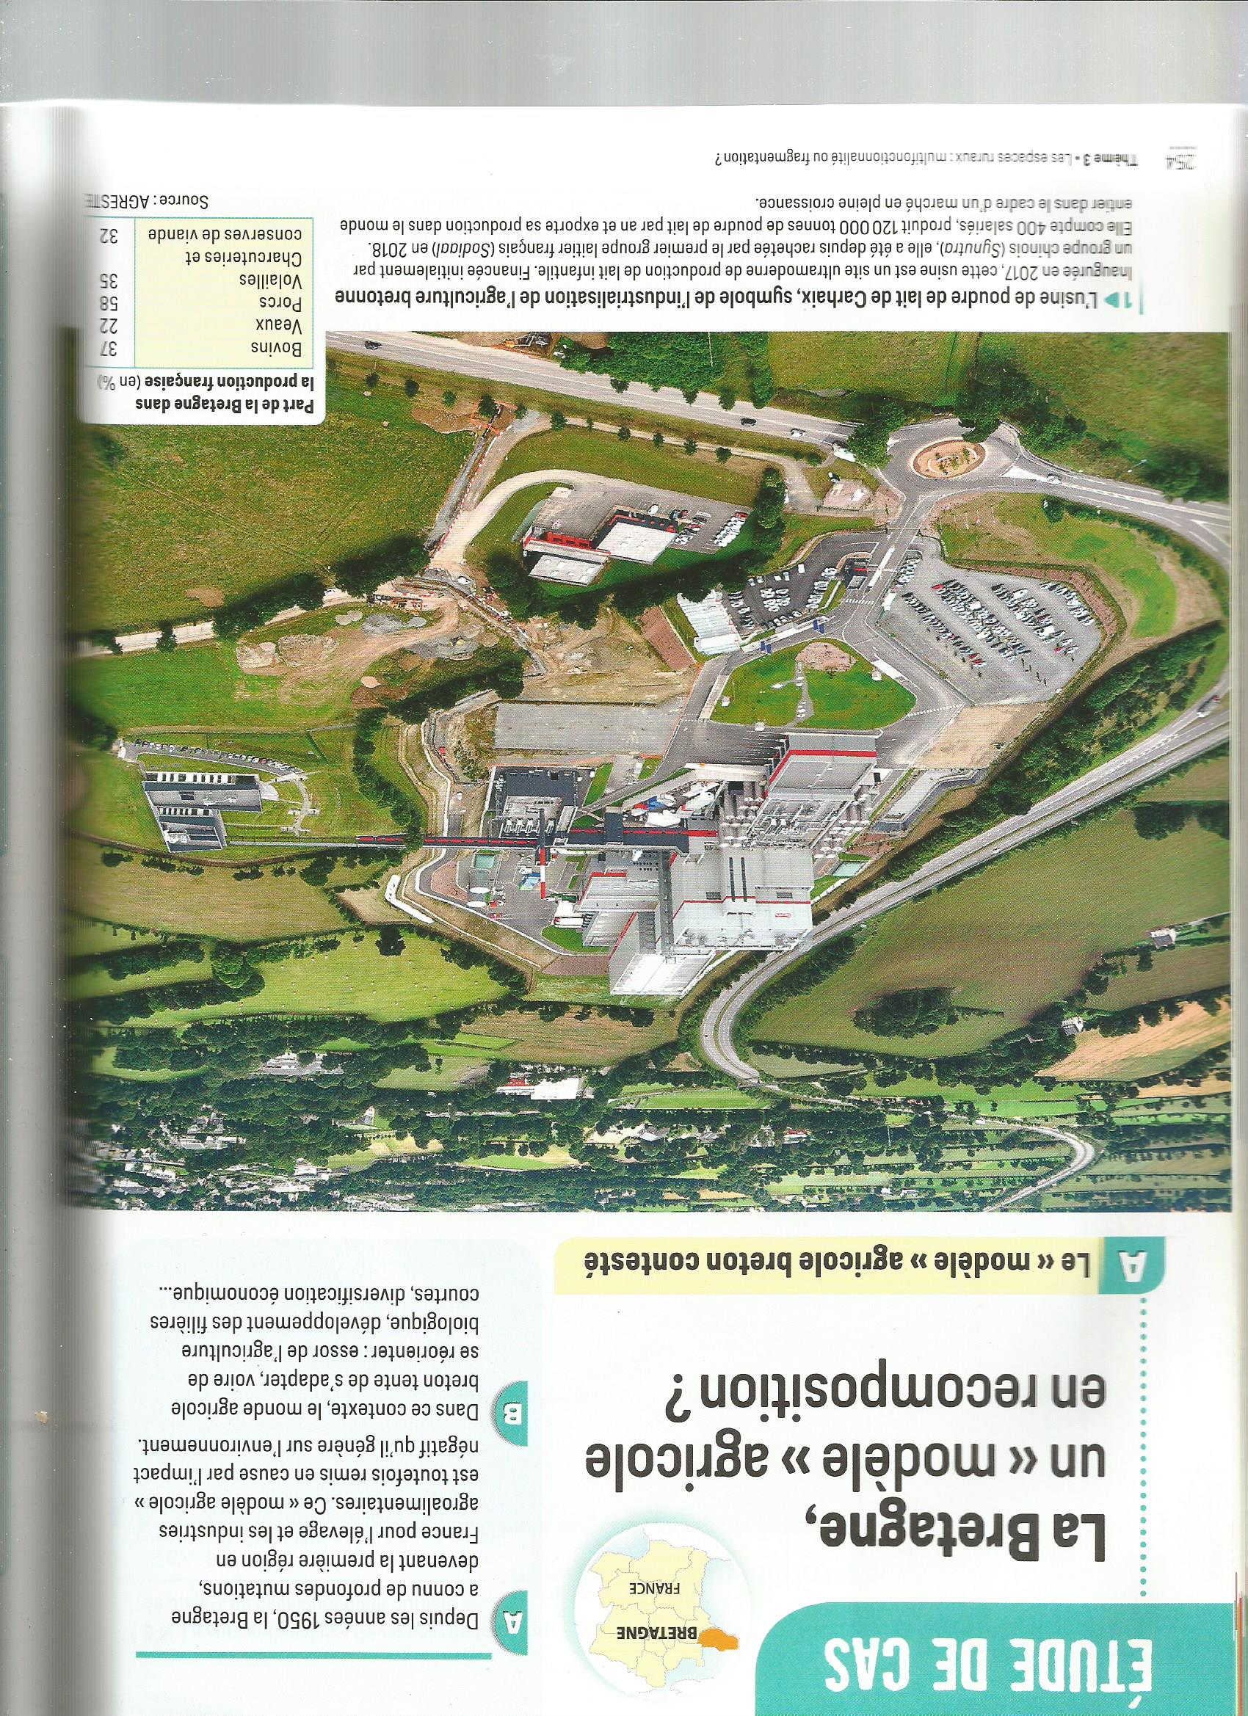
Les autres modèles industriels
- 4ème puissance exportatrice de biens agroalimentaires au monde
Industrie agroalimentaire (IAA) : transformation des produits agricoles en biens alimentaires avant leur mise sur le marché
- 1er secteur industriel français en terme d’emplois

Slide 38
Suite I) Une géographie de production française, imbriquée dans la mondialisation, entre crise et recomposition
C)… et une spécialisation dans les activités péri-productives, un secteur-clé de l’économie française
a) Le rôle clé des activités péri-productives :
COURS

Slide 39
Le rôle clé des activités péri-productives
Services aux entreprises : banques, assurances, transports, commerce industriel, services informatiques ⬄ partenaires essentiels de la production industrielle

Slide 40
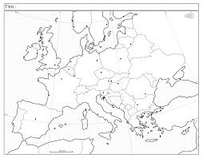
Le rôle clé des activités péri-productives
Vélo assemblé à Lille dans une usine Décathlon : pièces détachées importées de sites fournisseurs à l’étranger

Slide 41
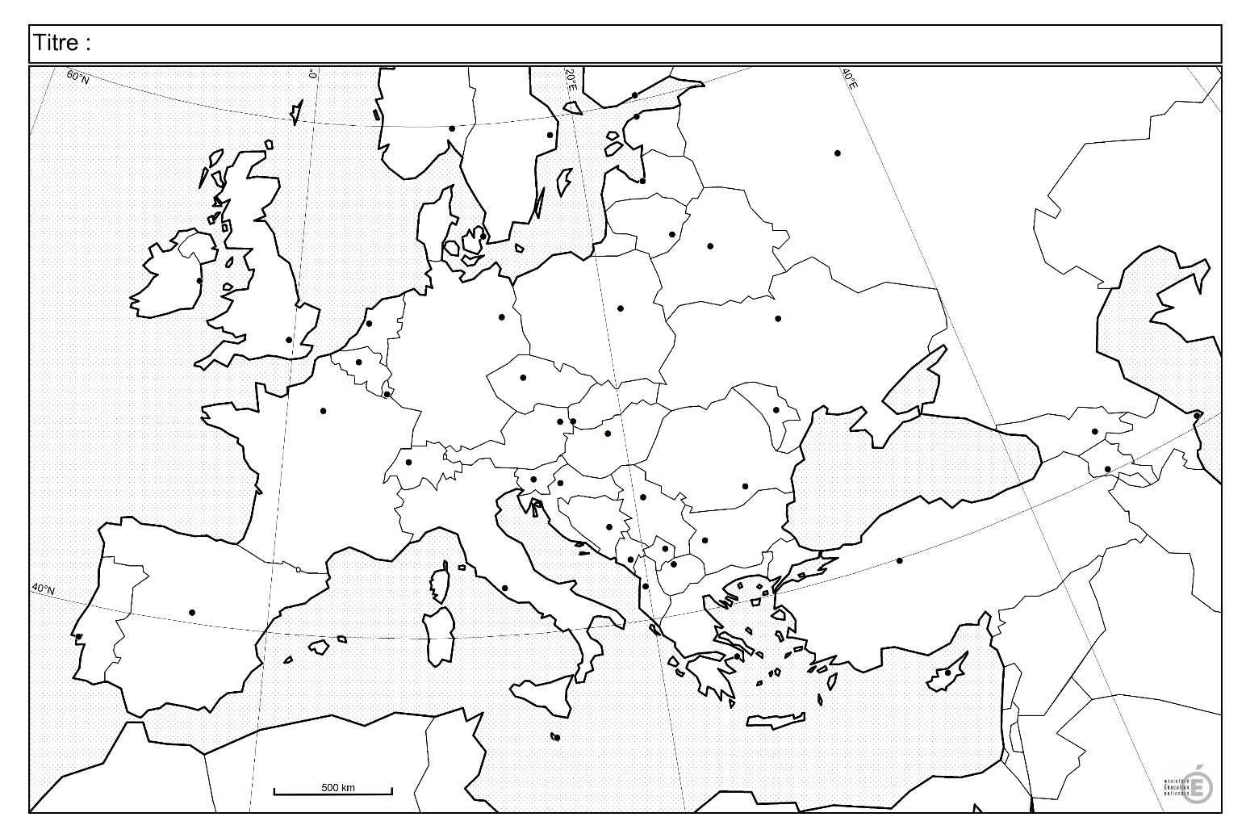
Le rôle clé des activités péri-productives
Un exemple de l’intégration des services dans la production industrielle
Usine d’assemblage
Lille

Slide 42
Le rôle clé des activités péri-productives
Un exemple de l’intégration des services dans la production industrielle
Le rôle des transports dans les chaînes d’approvisionnement :
Acheminement des pièces détachées par voie maritime
Acheminement des pièces détachées par voie terrestre
L’importance de l’organisation d’une production en réseau:
Siège social
Décathlon
Usine d’assemblage
Lille
Flux d’informations et de capitaux
Développement de services de gestion, informatiques, financiers, juridiques…

Slide 43
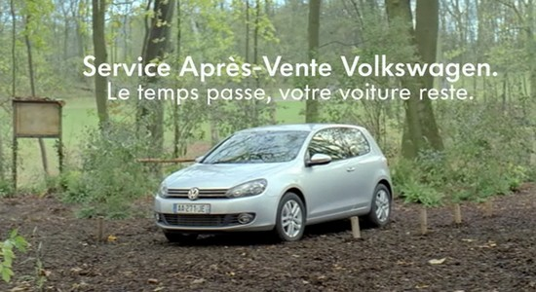
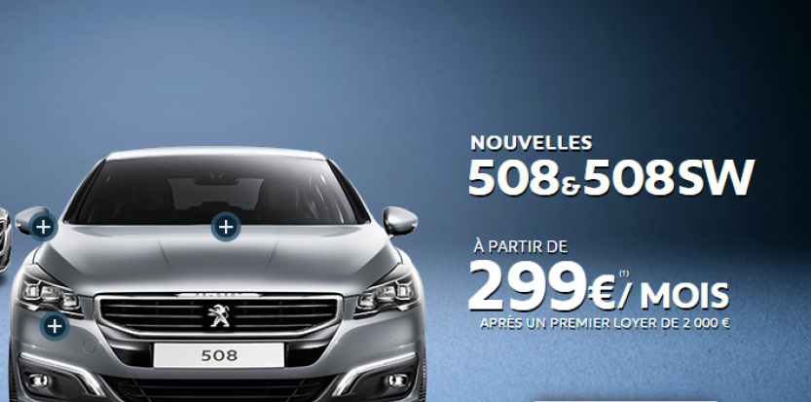
Le rôle clé des activités péri-productives
Intégration au bien industriel de services : augmenter la valeur ajoutée pour le constructeur et vanter la qualité de ses produits
Le bien industriel n’est plus vendu mais devient le support d’un service (location d’un instrument de mobilité) : Peugeot, industrie ou agence de services ?

Slide 44
Suite I) C) … et une spécialisation dans les activités péri-productives, un secteur clé de l’économie française
b) La France est davantage une économie hyper-industrielle qu’une économie post-industrielle ou tertiarisée, si l’on inclut la sphère péri-productive:
COURS

Slide 45
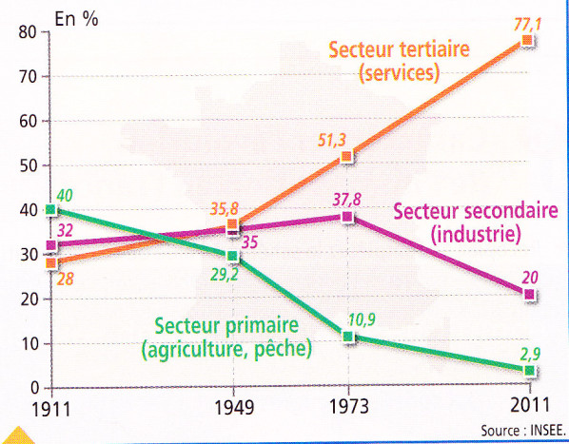
Economie hyper-industrielle ou économie post-industrielle ?
Classification par secteur d’activités proposée par Colin Clark en 1947 !
Image d’une économie tertiarisée ou post-industrielle : 4/5ème des emplois dans les services et un poids de l’industrie marginalisée dans la production
Mais classification rendue obsolète par la très forte intégration industrie/services liée à l’organisation nouvelle de la chaîne de valeur ajoutée

Slide 46
Economie hyper-industrielle ou économie post-industrielle ?
Sphère péri-productive
Commerce interindustriel
(achat et vente de pièces détachées entre fournisseurs et producteurs)
Banques, assurances
Sphère productive
Transports
(acheminement des composants et pièces détachées)
Industrie + Agriculture
13% + 3% des emplois
Gestion
(services informatiques, comptabilité, contrôle qualité…)
25% des emplois, 6,5 millions des emplois
Industrie (13% des emplois) + activités péri-productives (25% des emplois) = 38% de l’emploi

Slide 47
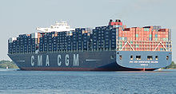
Economie hyper-industrielle ou économie post-industrielle ?
Sphère péri-productive
Commerce interindustriel
(achat et vente de pièces détachées entre fournisseurs et producteurs)
Banques, assurances
Sphère productive
Transports
(acheminement des composants et pièces détachées)
Source : https://www.lemagit.fr/actualites/450413143/Pour-ses-50-ans-CapGemini-passe-la-barre-des-12-milliards-deuros-de-chiffre-daffaires
Industrie + Agriculture
13% + 3% des emplois
110000 salarié.e.s dans le monde
dont 4500 en France
Gestion
(services informatiques, comptabilité, contrôle qualité…)
210000 salarié.e.s dans le monde
dont 24000 en France
25% des emplois, 6,5 millions des emplois
3ème compagnie d’armement maritime au monde (transport de conteneurs)

Slide 48
Suite I) C) … et une spécialisation dans les activités péri-productives, un secteur clé de l’économie française
c) Les services à proprement parler, un moteur traditionnel de l’économie française :
COURS

Slide 49
Les services, un rôle moteur
Dynamisme des activités péri-productives (services aux entreprises intégrés à l’industrie)
Dynamisme des services liées à l’économie résidentielle et au tourisme
D’emplois
Ensemble des activités essentiellement destinées à satisfaire les besoins des résident.e.s (santé, éducation, commerce, loisirs…) ⬄ hors leçon mais connaître la définition
Déclin des fonctions de production concrète en raison de la spécialisation de la France sur des produits de gamme intermédiaire et du libre échange
D’emplois

Slide 50
Les services, un rôle moteur
Source : Site du ministère de l’économie et des finances
Tourisme international : activité créatrice d’emplois en France, 1ère destination touristique au monde en terme d’arrivée, 3ème en terme de recettes
Investissements pour aménager les espaces et attirer les touristes : parcs de loisirs, musées, station de skis ⬄emplois induits dans l’industrie, dans l’hôtellerie, dans le transport aérien…

Slide 51
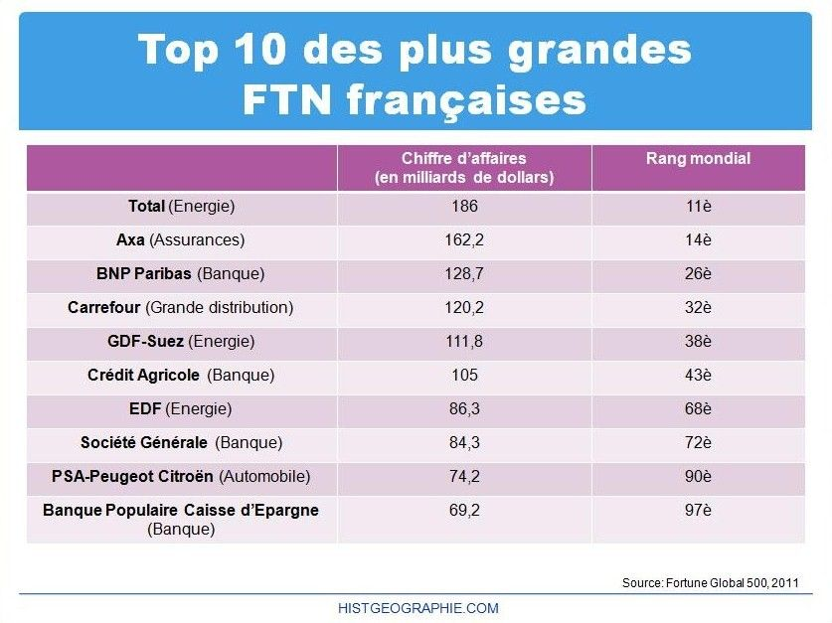
Les services, un rôle moteur
Grandes FTN françaises principalement dans le secteur des services

